Slide 1
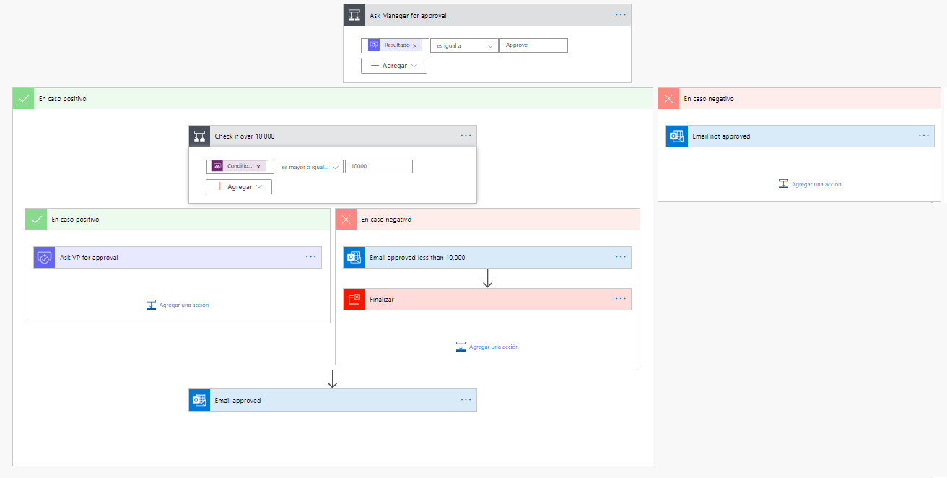
POWER AUTOMATE AVANZADO
Sesión 4
Planificación de proyectos y caso práctico final
Power Automate con Planner para gestionar proyectos, cómo planificar un proyecto de automatización y una solución de extremo a extremo.
3 horas · 3 demos guiadas · 2 prácticas

Slide 2
AGENDA DE LA SESIÓN
Planificar, construir y entregar
Hora | Bloque | Tipo | Min
0:00 | Repaso de la Sesión 3 | Teoría | 5
0:05 | Bloque A · Planner y gestión de proyectos con Power Automate | Teoría | 15
0:20 | D4.1 · Planner con Power Automate | Demo | 10
0:30 | P4.1 · Excel a Planner y Teams | Práctica | 40
1:10 | Descanso |  | 10
1:20 | Bloque B · Planificar un proyecto de automatización | Teoría | 15
1:35 | D4.2 · Recordatorio programado de tareas | Demo | 10
1:45 | D4.3 · Soluciones, gobierno y documentación | Demo | 10
1:55 | P4.2 · Planificación y caso final integrador | Práctica | 60
2:55 | Cierre del curso y evaluación |  | 5
Curso Power Automate avanzado · Sesión 4 · Planificación de proyectos y caso práctico final
2
Notes:
Guía §6.1.

Slide 3
REPASO
Lo que vimos en la Sesión 3
1
2
3
4
Outlook
Teams
Aprobaciones
Solicitante
Filtros, buzones compartidos y condiciones anti-bucle.
Canal, chat, menciones y tarjetas adaptables.
Tipos, niveles y el valor Approve.
Creado por, no Obtener mi perfil.
Curso Power Automate avanzado · Sesión 4 · Planificación de proyectos y caso práctico final
3

Slide 4
A
Planner y gestión de proyectos con Power Automate
Planes, depósitos y tareas
Acciones de Planner en Power Automate
Excel → Planner → Teams
Seguimiento automático de tareas
Curso Power Automate avanzado · Sesión 4 · Planificación de proyectos y caso práctico final
4

Slide 5
MICROSOFT PLANNER
Gestión de tareas del equipo
1
2
3
4
Plan
Depósitos
Tareas
Miembros
Pertenece a un grupo de Microsoft 365 y se integra como pestaña en Teams.
Columnas para organizar: por departamento, fase o tipo de trabajo.
Responsables, fechas, prioridad, etiquetas, descripción y lista de comprobación.
Solo se asignan tareas a miembros del grupo del plan.
Curso Power Automate avanzado · Sesión 4 · Planificación de proyectos y caso práctico final
5

Slide 6
CONECTOR PLANNER
Acciones y desencadenadores
Tipo | Nombre | Uso
Acción | Crear una tarea | Título, depósito, fechas y asignaciones
Acción | Actualizar los detalles de la tarea | Descripción y lista de comprobación
Acción | Actualizar una tarea | Progreso, fechas, responsables
Acción | Enumerar tareas · Enumerar depósitos | Informes y búsqueda del depósito
Desencadenador | Cuando se crea una tarea · Cuando se completa una tarea | Reaccionar al trabajo del equipo
Curso Power Automate avanzado · Sesión 4 · Planificación de proyectos y caso práctico final
6

Slide 7
EL PATRÓN DE TRABAJO
Excel para el gestor, Planner para el equipo
Un Excel centraliza la visión global; el flujo convierte cada fila nueva en trabajo asignado y avisa en Teams.
1
2
3
Leer lo pendiente
Crear y detallar
Marcar y avisar
Flujo programado con filtro Procesado ne 'Sí' y fechas en ISO 8601.
Tarea en el depósito del departamento, con descripción y checklist.
Fila procesada con el Id. de tarea y mención al responsable en Teams.
Curso Power Automate avanzado · Sesión 4 · Planificación de proyectos y caso práctico final
7

Slide 8
DEMO D4.1
Planner con Power Automate
10 minutos · plan del curso en Teams
Plan, depósitos y campos de una tarea
Crear una tarea desde un flujo instantáneo
Descripción y lista de comprobación
Enumerar depósitos y Filtrar matriz
Desencadenador Cuando se completa una tarea
Atención
No existe «Excel: cuando se crea una fila»
Fechas de Excel: formato ISO 8601
Responsables miembros del grupo
Curso Power Automate avanzado · Sesión 4 · Planificación de proyectos y caso práctico final
8
Notes:
Guía §6.3.

Slide 9
PRÁCTICA P4.1
De Excel a Planner y Teams: alta automática de proyectos
40 minutos · Archivo: DATOS/Proyectos.xlsx · Guía: SESION_4/PRACTICAS/P4.1
Plan con cuatro depósitos
Leer filas pendientes con filtro e ISO 8601
Depósito por departamento
Tarea con responsable, fechas y checklist
Marcar la fila como procesada
Mención al responsable en Teams
Resultado esperado
Una tarea por fila nueva
Sin duplicados en la segunda ejecución
Fechas correctas en Planner
Curso Power Automate avanzado · Sesión 4 · Planificación de proyectos y caso práctico final
9
Notes:
Guía §6.4.

Slide 10
Descanso · 10 minutos
A la vuelta: cómo se planifica un proyecto de automatización antes de construirlo.
Curso Power Automate avanzado · Sesión 4 · Planificación de proyectos y caso práctico final
10

Slide 11
B
Planificar un proyecto de automatización
Qué procesos automatizar primero
Diseñar antes de construir
Entornos, soluciones y convenciones
Pruebas, supervisión y métricas
Curso Power Automate avanzado · Sesión 4 · Planificación de proyectos y caso práctico final
11

Slide 12
PRIORIZAR
¿Qué proceso automatizo primero?
Criterio | Buena señal
Frecuencia y volumen | Se repite a diario o semanalmente, muchas veces
Reglas claras | Se puede describir con «si pasa esto, haz aquello»
Datos digitales | La información ya está en correo, Excel, SharePoint o Forms
Impacto | Ahorra tiempo, reduce errores o acelera una respuesta al cliente
Riesgo bajo | Un fallo se detecta y se corrige sin consecuencias graves
Curso Power Automate avanzado · Sesión 4 · Planificación de proyectos y caso práctico final
12

Slide 13
DISEÑAR
El documento de diseño en cinco preguntas
1
2
3
4
5
¿Qué lo inicia?
¿Con qué datos?
¿Qué reglas?
¿Y si falla?
¿Cómo lo mido?
Desencadenador y filtros.
Origen, destino y quién los consulta.
Categorías, responsables, plazos.
Excepciones y a quién se avisa.
Casos de prueba y métricas de ahorro.
Curso Power Automate avanzado · Sesión 4 · Planificación de proyectos y caso práctico final
13

Slide 14
CONSTRUIR Y MANTENER
Del flujo personal a la solución de equipo
1
2
3
4
Entornos y soluciones
Convenciones
Propiedad
Supervisión
Desarrollo, prueba y producción; soluciones con referencias de conexión y variables de entorno.
Prefijos en los flujos (OPS -) y nombres descriptivos en cada acción.
Copropietarios y, si procede, cuentas de servicio para las conexiones.
Historial, análisis, avisos de error y documentación del flujo.
Curso Power Automate avanzado · Sesión 4 · Planificación de proyectos y caso práctico final
14

Slide 15
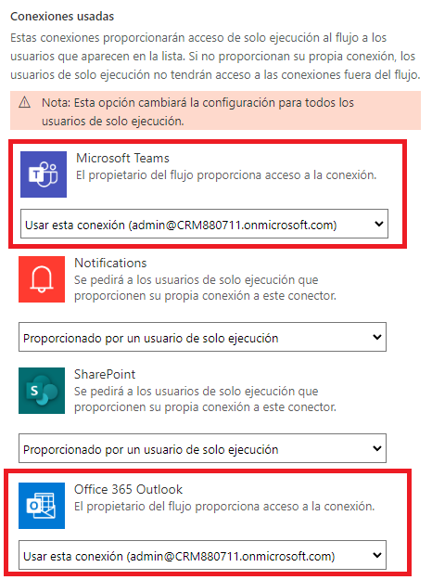
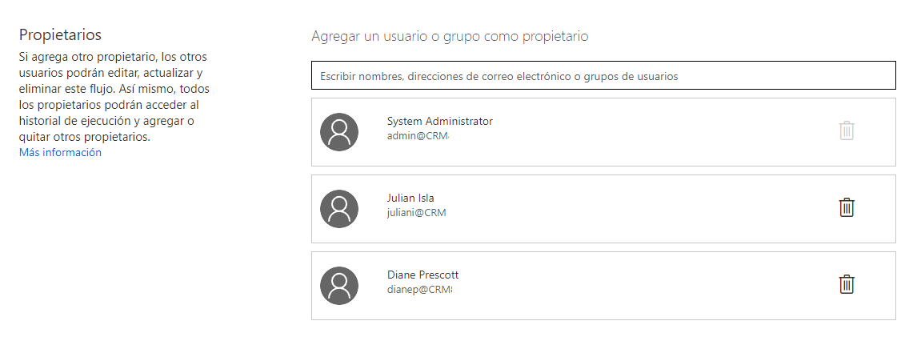
COMPARTIR Y COLABORAR
Copropietarios y usuarios de solo ejecución
Copropiedad: editar y mantener
Solo ejecución: usar sin editar
Curso Power Automate avanzado · Sesión 4 · Planificación de proyectos y caso práctico final
15

Slide 16
DEMO D4.2
Recordatorio programado de tareas
10 minutos · flujo programado semanal
Enumerar tareas del plan
Filtrar las no completadas que vencen esta semana
Seleccionar y Crear tabla HTML
Publicar en el canal y enviar por correo
Expresión del filtro
@and(less(item()?['percentComplete'], 100),
lessOrEquals(item()?['dueDateTime'], addDays(utcNow(), 7)))
Curso Power Automate avanzado · Sesión 4 · Planificación de proyectos y caso práctico final
16
Notes:
Guía §6.5.

Slide 17
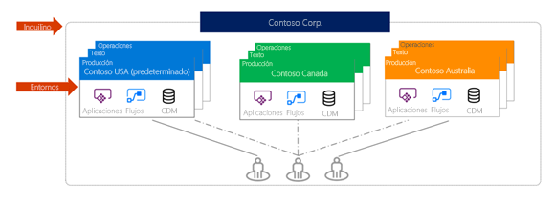
DEMO D4.3
Soluciones, gobierno y documentación
10 minutos · portal y Centro de administración
Crear solución y agregar flujos existentes
Referencias de conexión y variables de entorno
Exportar como administrada
Descripción, propietarios y análisis del flujo
Entornos, DLP e inventario en el Centro de administración
Plantilla de diseño de la práctica final
Curso Power Automate avanzado · Sesión 4 · Planificación de proyectos y caso práctico final
17
Notes:
Guía §6.6.

Slide 18
PRÁCTICA P4.2
Planificar y construir una solución de extremo a extremo
60 minutos · Archivos: DATOS/Registro_Operaciones.xlsx y Plantilla_Diseno_Automatizacion.md · Guía: SESION_4/PRACTICAS/P4.2
Documento de diseño en parejas
Solución y convención de nombres
Clasificación por palabras clave o con IA
Registro en Excel y tarea en Planner
Teams y respuesta al cliente
Try–Catch–Finally, copropietario y exportación
Los seis pasos
Recepción del correo
Clasificación
Registro
Tarea operativa
Notificación al equipo
Confirmación al cliente
Curso Power Automate avanzado · Sesión 4 · Planificación de proyectos y caso práctico final
18
Notes:
Guía §6.7.

Slide 19
COMPRUEBA LO APRENDIDO
Quieres que las filas nuevas de un Excel creen tareas cada día. ¿Qué usas?
A
Excel: cuando se crea una fila
B
Un flujo programado que lee las filas no procesadas
C
Un flujo de escritorio
D
Una aprobación
Curso Power Automate avanzado · Sesión 4 · Planificación de proyectos y caso práctico final
19
Notes:
Respuesta correcta: B.

Slide 20
COMPRUEBA LO APRENDIDO
El propietario de un flujo crítico deja la empresa. ¿Qué lo habría evitado?
A
Más simultaneidad
B
Un copropietario y una solución
C
Un filtro de asunto
D
Un Switch
Curso Power Automate avanzado · Sesión 4 · Planificación de proyectos y caso práctico final
20
Notes:
Respuesta correcta: B.

Slide 21
CIERRE
De un botón a una solución completa
1
Planner y Power Automate convierten registros en trabajo asignado y seguido.
2
Un proyecto de automatización se planifica: diseño, excepciones, pruebas y métricas.
3
Soluciones, convenciones y copropietarios para que el flujo sobreviva en producción.
Próxima sesión certificación PL-900, Power Automate para escritorio y AI Builder.
Curso Power Automate avanzado · Sesión 4 · Planificación de proyectos y caso práctico final
21

